Slide 1









LUYỆN VIẾT ĐOẠN
Tuần 12
Bản quyền : FB Đặng Nhật Linh- https://www.facebook.com/nhat.linh.3557440

Slide 2
YÊU CẦU CẦN ĐẠT
- Phát triển vốn từ về tên các đồ chơi; đặt được câu nêu đặc điểm.
- Viết được đoạn văn giới thiệu đồ chơi yêu thích.
- Yêu thích môn học.

Slide 3
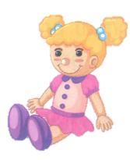
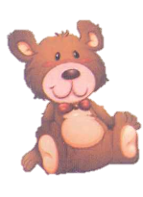




1
Giới thiệu các đồ chơi mà trẻ em yêu thích.
Bản quyền : FB Đặng Nhật Linh- https://www.facebook.com/nhat.linh.3557440

Slide 4

Gợi ý
1. Đồ chơi có đặc điểm gì?
Hình dạng
Màu sắc
Chất liệu
Kích thước
2. Đồ chơi đó được chơi như thế nào?
3. Vì sao em thích đồ chơi đó?
Bản quyền : FB Đặng Nhật Linh- https://www.facebook.com/nhat.linh.3557440

Slide 5

Trình bày thảo luận

Slide 6
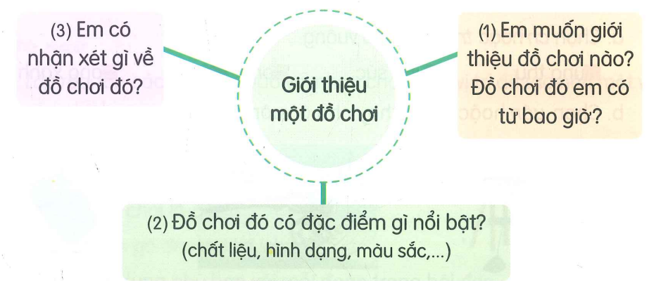
2
Viết 3 – 4 câu tả một đồ dùng học tập của em.
Bản quyền : FB Đặng Nhật Linh- https://www.facebook.com/nhat.linh.3557440

Slide 7

Vào dịp nghỉ hè, bố đã tự tay làm một chiếc diều cho em. Chiếc diều được làm từ những thanh tre uốn cong, dán giấy mỏng rực rỡ màu sắc. Diều hình cánh bướm. Phần đuôi diều có hai sợi dây dài. Khi bay lên, cánh diều chao liệng, đuôi diều phấp phới tung bay. Em yêu chiếc diều nhỏ xinh này lắm.

Slide 8
Tạm biệt và hẹn gặp lại
các con vào những tiết học sau!
Bản quyền : FB Đặng Nhật Linh- https://www.facebook.com/nhat.linh.3557440

